Slide 1
Clash of Smops
מציגים: רועי זהר ורון רייש
מנחה: מתניה רוזנברג

Slide 2


Slide 3
מטרת הפרויקט: ללמד מכונה לשחק Clash of clans. המכונה תלמד להגן, להתקיף, ותגיע לתובנות אסטרטגיות.

Slide 4
על מה נדבר?
עולם הבעיה
גישה קלאסית
גישה מתקדמת
סיכום ומסקנות
פירמול הבעיה

Slide 5
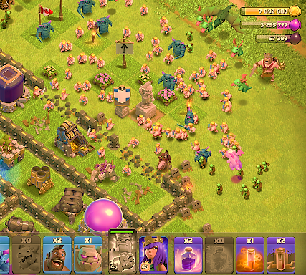
עולם הבעיה
גישה קלאסית
גישה מתקדמת
סיכום ומסקנות
פירמול הבעיה

Slide 6

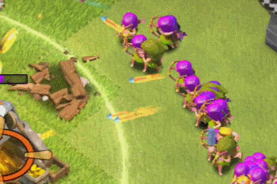
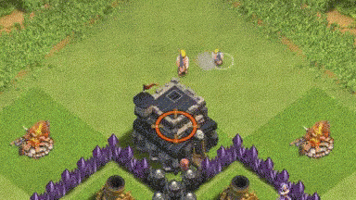
חוקי המשחק
Clash of Clans הוא משחק אסטרטגיה לפלאפונים, שהיה המשחק הפופולרי ביותר בחנויות האפליקציות של Apple וGoogle
בכל מלחמה, ישנו שחקן מתקיף בעזרת צבא המורכב מחיילים, ושחקן שמגן על הבסיס שלו, המורכב מבניינים.
המתקיף מניח חיילים במקומות התחלתיים על גבי המפה, והחיילים נעים אוטומטית לתקיפת בניינים בבסיס

Slide 7
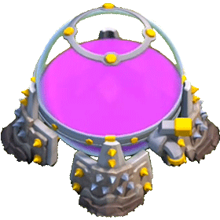
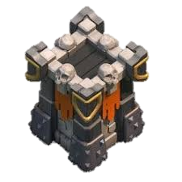
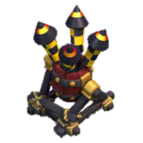
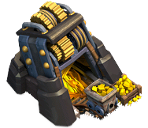
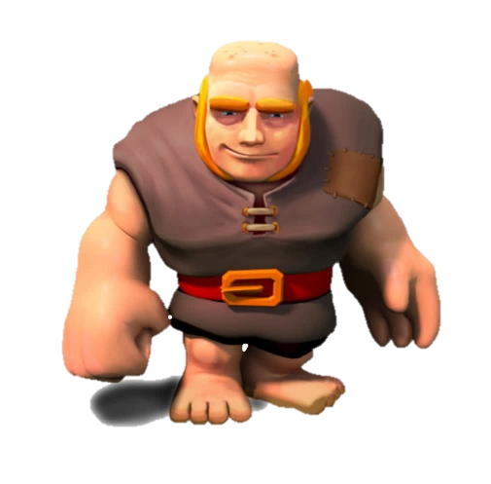
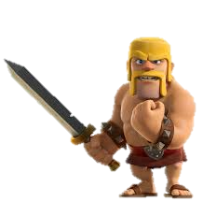
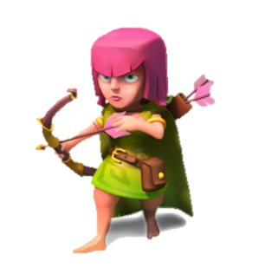
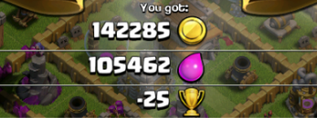
חוקי המשחק
יש במשחק מגוון בניינים: הגנות שעושות נזק לחיילים, ובניינים האוגרים משאבים יקרים.
בסוף המשחק, מוחזר הנזק הכולל לבסיס, וכמה משאבים נשדדו.
יש במשחק גם מגוון חיילים שעושים נזק לבניינים

Slide 8
עבודה מקדימה
לפני כן, נאלצנו לבצע עבודה מקדימה, המכינה את השטח ללמידה:
בניית סימולציה - בניית המשחק באופן עצמאי
"התחברות" לממשק ויזואלי

Slide 9
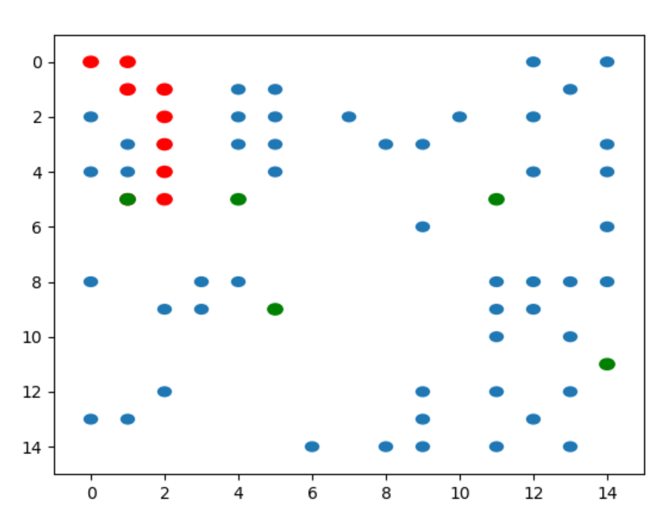
עבודה מקדימה – בניית הסימולציה
מפתחי המשחק לא שיתפו את קוד המשחק מעולם, ולא קיימת באינטרנט סימולציה של המשחק.
לכן החלטנו לבנות סימולציה של המשחק בעצמו בPython. לצורך כך, מימשנו את הלוגיקה עבור הבניינים והחיילים.
בכחול - חומות
בירוק – מטרות
באדום – מסלול הכי קצר של חייל למטרה הכי קרובה

Slide 10
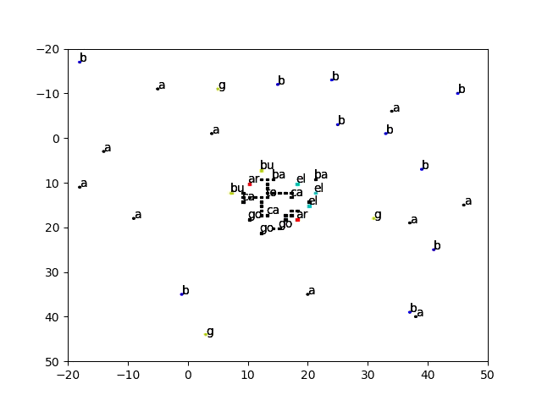
עבודה מקדימה – בניית הסימולציה

Slide 11
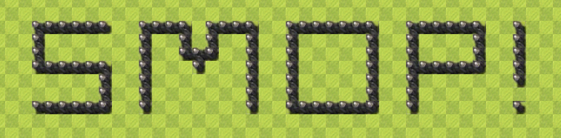
עבודה מקדימה – התחברות לממשק ויזואלי
ממשק ויזואלי גם לא קיים למשחק
הורדנו את האתר https://www.clashofclans-tools.com והתממשקנו אליו מתוך הסימולציה

Slide 12

פירמול הבעיה
גישה קלאסית
גישה מתקדמת
סיכום ומסקנות
עולם הבעיה

Slide 13
פירמול הבעיה – הגדרות
ARMY
הגדרה: נגדיר בסיס base של M בניינים כווקטור בגודל 2M של מיקומים. כל מיקום בבסיס הינו מספר טבעי בין 0 לגודל הבסיס.
הגדרה: נגדיר צבא army של N חיילים בתור ווקטור בגודל 2N של מיקומים. כל מיקום הוא מספר טבעי הנמצא מחוץ לשטח הבסיס.
(0, 0)
BASE

Slide 14
פירמול הבעיה – הגדרות
F(base, army) = results

Slide 15
פירמול הבעיה - הגדרות
F(base, army) = results
כאשר אנו מתקיפים עם צבא קבוע או מתקיפים בסיס קבוע, נסמן:
Fbase(army) = results
Farmy(base) = results

Slide 16

פירמול הבעיה
נשים לב שמציאת ההתקפה הטובה ביותר כנגד בסיס מסוים, משמעותה למצוא מינימום לפונקציה Fbase(army)
באותו האופן, ניתן למצוא את הבסיס הכי טוב כנגד התקפה מסוימת על ידי מציאת מקסימום לפונקציה Farmy(base)

Slide 17
מה ניתן לומר על הפונקציה Fbase(army) ?
רב מימדית
קשה להשגה
בדידה (נגזרת?)
לוקחת הרבה זמן חישוב

Slide 18
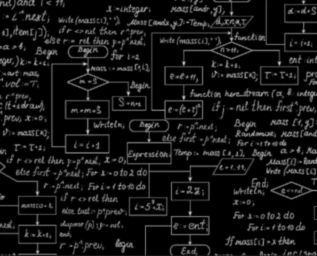
פירמול הבעיה
גישה קלאסית
גישה מתקדמת
סיכום ומסקנות
עולם הבעיה

Slide 19
אלגוריתם גנטי
אלגוריתם לחיפוש ואופטימיזציה של פונקציה, המבוסס על קונספטים אבולוציוניים.
כיצד מחליטים כמה פריט בחברה הוא טוב?
כיצד יוצרים פרטים בחברה?

Slide 20
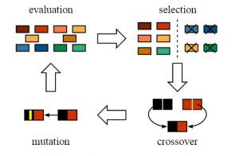
אלגוריתם גנטי

Slide 21
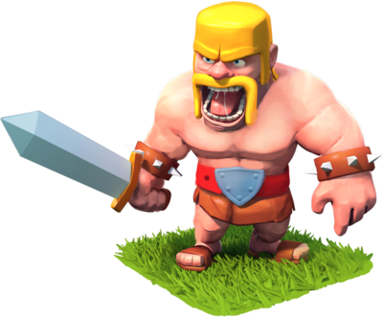
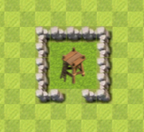

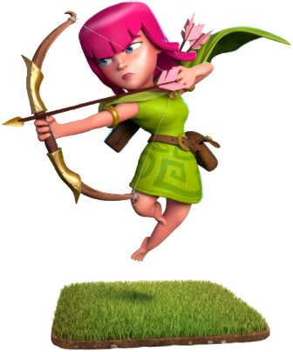
תוצאות גנטי התקפי – בדיקת שפיות
x3
x3

Slide 22
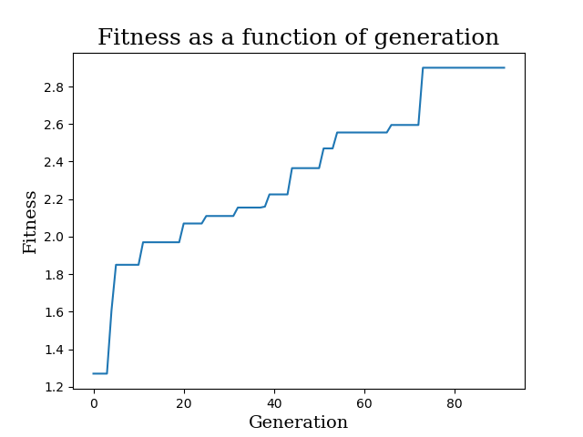
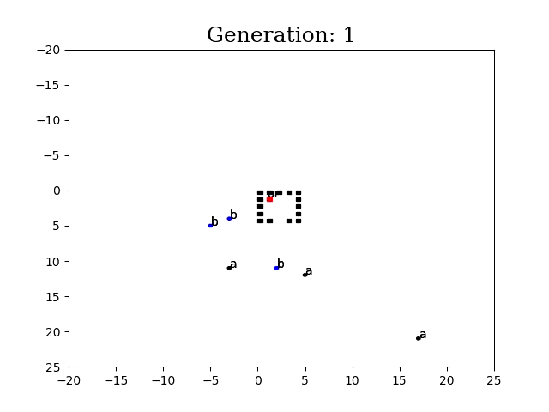
תוצאות גנטי התקפי - בדיקת שפיות

Slide 23
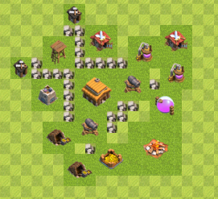
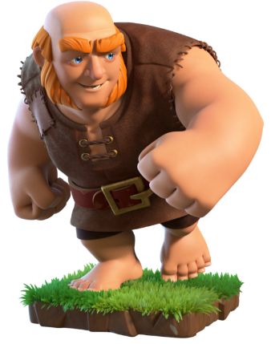
תוצאות גנטי התקפי - Round 2
x10
x10
x2

Slide 24
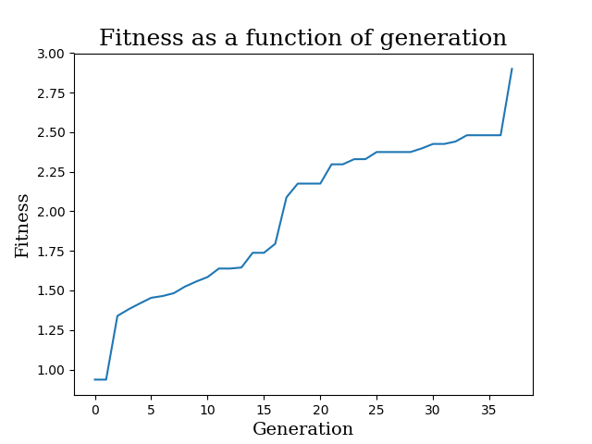
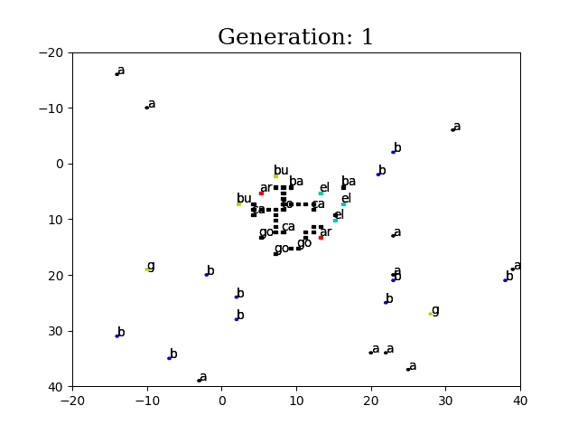
תוצאות גנטי התקפי – ROUND 2

Slide 25
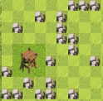
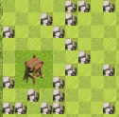
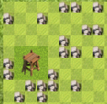
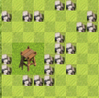
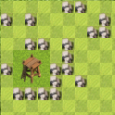
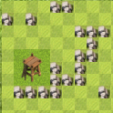
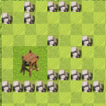
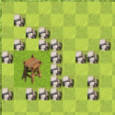
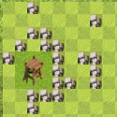
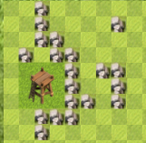
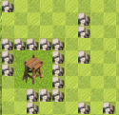
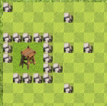
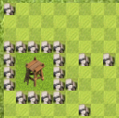

תוצאות גנטי הגנתי – בדיקת שפיות

Slide 26
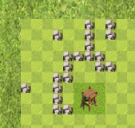
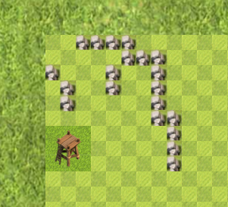
בעיות בגנטי הגנתי
בעיה: גנטי הגנתי מאוד תלוי בהתקפות הספציפיות שנגדו
בעיה: התקפות לא מותאמות נגד חולשות הבסיס, ההתקפות רנדומליות

Slide 27
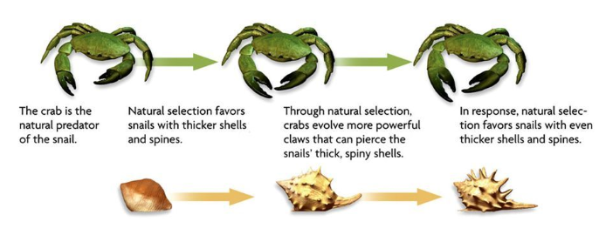
גנטי התקפי מול גנטי הגנתי
פתרון מעולם הביולוגיה: "מירוץ חימוש אבולוציוני"
לשפר צבא
לשפר בסיס

Slide 28
שיטות קלאסיות – סיכום ביניים
חיפוש בזבזני
זמן ריצה
הצלחנו להגן ולהתקיף בצורה בסיסית על ידי אופטימיזציה של הפונקציה
האלגוריתם הגנטי גבר על שאר האלגוריתמים הקלאסיים.
החסרונות המרכזיים של השיטה הזו הם זמן הריצה והחיפוש הבזבזני.

Slide 29

פירמול הבעיה
גישה קלאסית
גישה מתקדמת
סיכום ומסקנות
עולם הבעיה

Slide 30
רעיון: אולי נוכל לקרב את הסימולציה על ידי פונקציה גזירה?

Slide 31
מוטיבציה
ראינו שהסימולציה הינה בדידה, ועל כן גם לא גזירה, ולכן נאלצנו לחפש מינימום בשיטות שונות ומגוונות.
אם נקרב את הסימולציה עם פונקציה גזירה, נוכל פתאום להסתכל על gradient-based optimization methods
זמן ריצה משמעותית יותר קצר מהרצת הסימולציה

Slide 32
מוטיבציה - משמעות הנגזרת
Fbase(army) = results
הגרדינט בנקודה army0 מתאר את הכיוון שאליו צריך להזיז כל חייל בצבא כדי למקסם את הresults
results
להזיז חייל
שמאלה
להזיז חייל
ימינה

Slide 33
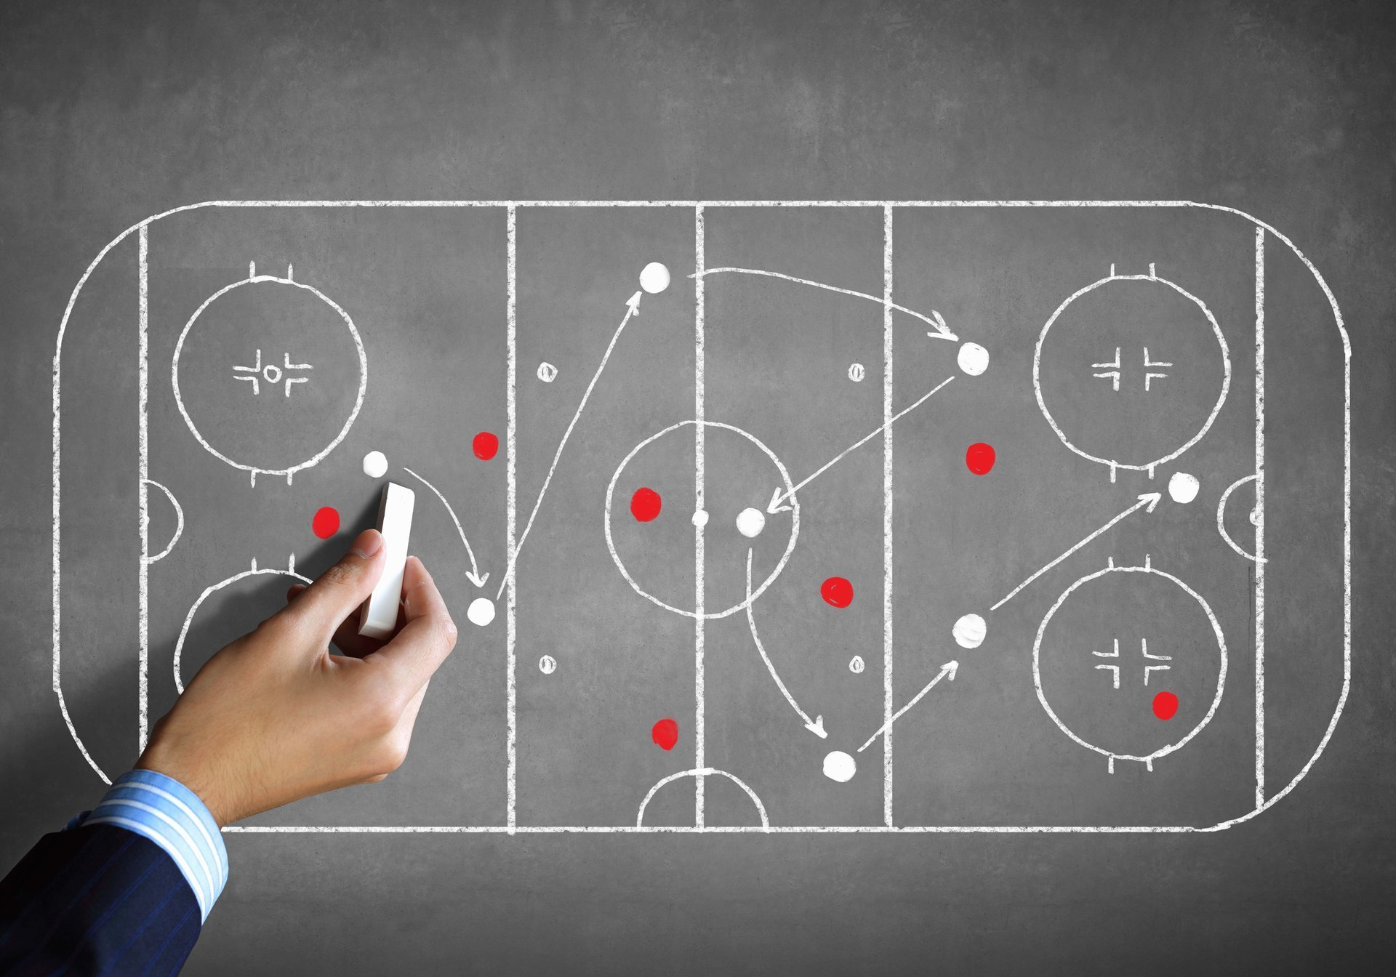
רעיון: אולי נוכל לקרב את הסימולציה על ידי פונקציה גזירה?

Slide 34
ארכיטקטורת רשת כללית
הקלט לרשת יהיה מערך המכיל את מיקומי החיילים, והפלט יהיה הנזק באחוזים שנגרם לכל בניין
מיקומי החיילים
נזק על כל בניין

Slide 35
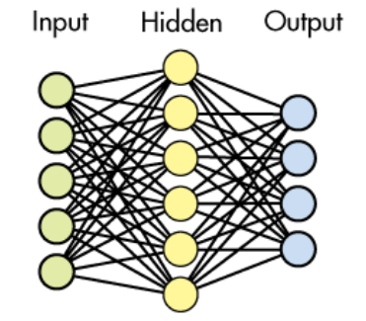

איך נכון לקרב את הסימולציה?
רשת נוירונים עמוקה DNN
רשת קונבולוציה CNN

Slide 36
ארכיטקטורת CNN – התאמות
CNN דורשת קלט בתצורת מטריצה/תמונה
נשים לב שסוג החיילים הינו בדיד (archer, barbarian, giant), ולכן מתאימה כאן קלט מסוג one-hot encoding.
R
Archer
G
Giant
B
Barbarian

Slide 37
איך נכון לקרב את הסימולציה?
לדעתנו, הדרך הנכונה יותר עבור הבעיה שלנו היא רשת CNN.
בגלל תכונת הלוקאליות של רשת CNN, תוכל הרשת להבין מבנים טקטיים של החיילים. חיילים קרובים תוקפים מטרות יחד.
בחנו עבודות דומות בתחומים קרובים, למשל בניתוח משחקי שחמט, והן מעידות על תוצאות משופרות בעבודה עם CNN על פני רשת רגילה.
חשוב לציין שזמן האימון לרשת CNN הוא משמעותית יותר גדול במקרה שלנו.

Slide 38
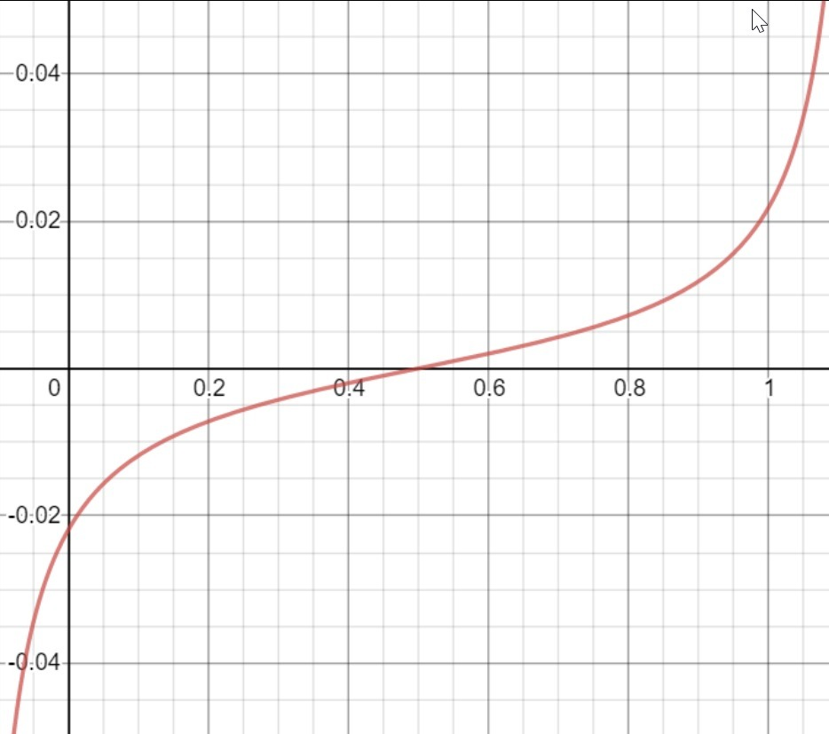
בחירת פונקצית LOSS
Loss שלנו
MSE(g(y_pred), g(y_true))
g(y):
Mean Squared Error:
||y_pred – y_true||2

Slide 39
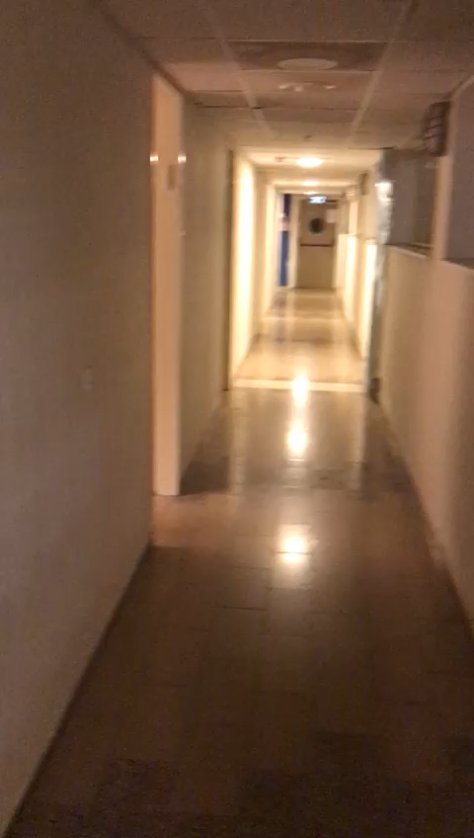
הרצת הרשת - זמן חישוב
הרשת בשתי הארכיטקטורות, צריכה המון DATA כדי להגיע לתוצאות טובות (>10000)
הרצת הסימולציה שלנו לוקחת כמה שניות
צריכים כוח חישוב גדול ליצירת הDATA:
זמן ריצה
מחשבים חזקים

Slide 40
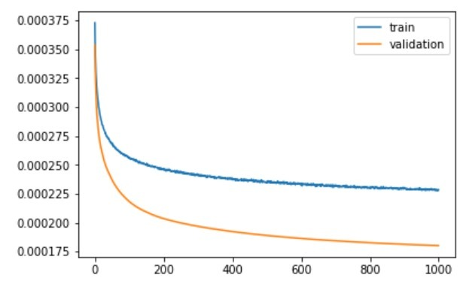
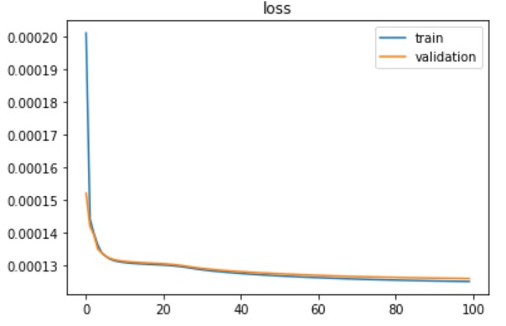
תוצאות – השוואה בין הרשתות
CNN Loss plot
DNN Loss plot

Slide 41
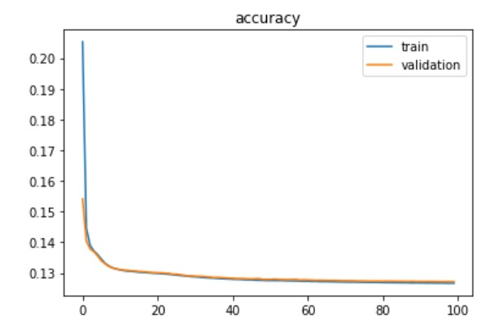
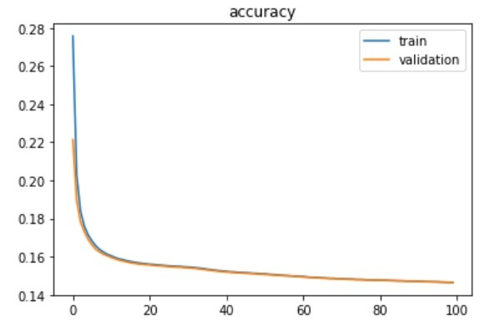
תוצאות – השוואה בין סוג הLoss:
Loss שלנו
Mean Squared Error:

Slide 42
תוצאות סופיות
Building Error
מדד: ממוצע הפרשי האחוזים על כל בניין
Loss
MSE(g(y_pred), g(y_true))

Slide 43
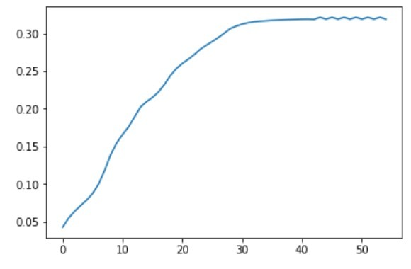
רשת DNN – סיכול ממוקד
מטרה: להתקיף GOLD STORAGE ספציפי
אלגוריתם: נלך כל פעם בכיוון הגרדינט, ונשנה את הצבא בהתאם
תוצאות: הצבא התחיל בלעשות 0% על המבנה, ואחרי 50 steps הגיע לעשות יותר מ 30% על המבנה. חשוב: אלו תוצאות על הרשת, לא הסימולציה האמיתית!

Slide 44

פירמול הבעיה
גישה קלאסית
גישה מתקדמת
סיכום ומסקנות
עולם הבעיה

Slide 45
סיכום
הצלחנו לייצר התקפות והגנות טובות בעזרת אלגוריתם גנטי, שהגיע לתובנות אסטרטגיות כמו הקפת בסיס בחומה, וסידור חיילים בצורה חכמה.
הצלחנו לייצר רשת אשר מסמלצת את המשחק, עד כדי דיוק של 12% על כל בניין. ראינו שרשת DNN התאימה לתנאים שלנו יותר.
הצלחנו לנצל את הרשת כדי לשפר את הצבא, ולהגיד לו לתקוף מטרות מסויימות בצורה יעילה.

Slide 46
מבט להמשך
שיפור הסימולציה
להריץ על יותר זמן
להריץ התקפה מול הגנה
אופטימיזציה על מבנה הצבא

Slide 47



Slide 48
שאלות?

Slide 49

פריסת כותרת ותוכן עם תרשים

Slide 50






